Slide 1
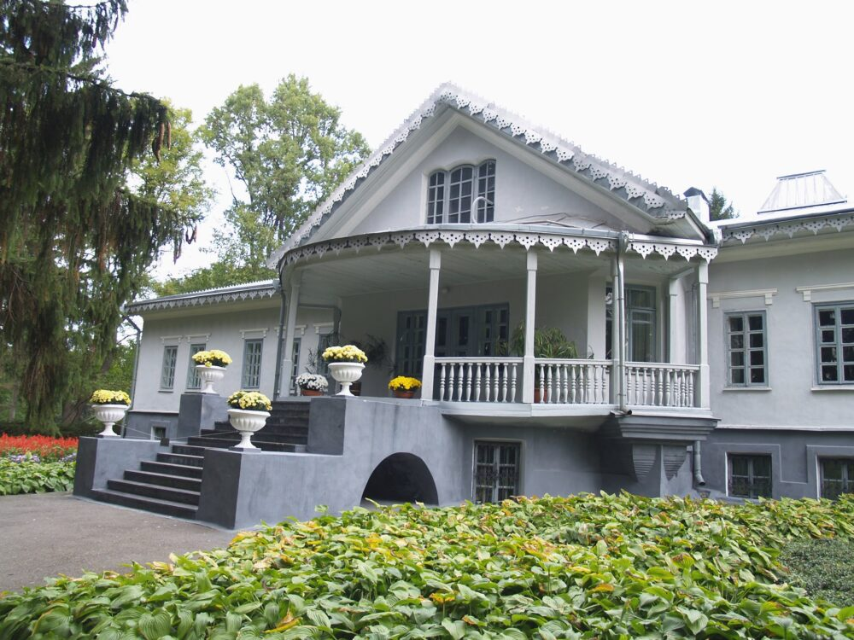
Визначаю рід іменників
Українська мова
3 клас. Розділ 4.
Іменник
Урок 62

Slide 2



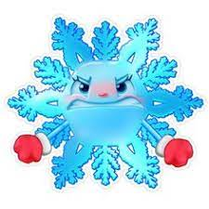

Налаштування на урок
Я впораюсь
Я втомлюсь
Очікую на успіх!
Мені все байдуже
Маю гарний настрій

Slide 3
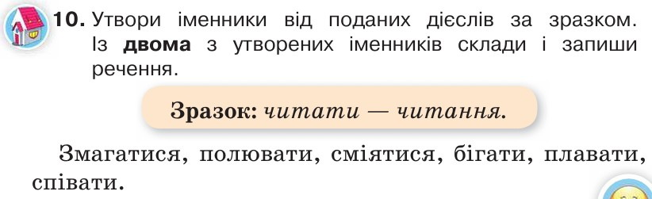

Перевіримо домашнє завдання
Підручник.
Сторінка
85

Slide 4

Закінчіть речення
Іменники – це
слова, що є назвами предметів і відповідають на запитання ХТО? ЩО?
Назви істот називають…
тварин і людей і відповідають на питання хто?
Назви неістот називають …
всі інші предмети і відповідають на питання що?
Власні назви – це
прізвища, імена, по батькові людей, клички тварин, назви країн, міст, сіл, вулиць, річок, гір, морів
Загальні назви
даються багатьом предметам
Утворіть іменники
Іменники можуть утворюватись від …
прикметників і дієслів
Знати - , вміти - , жити - .

Slide 5
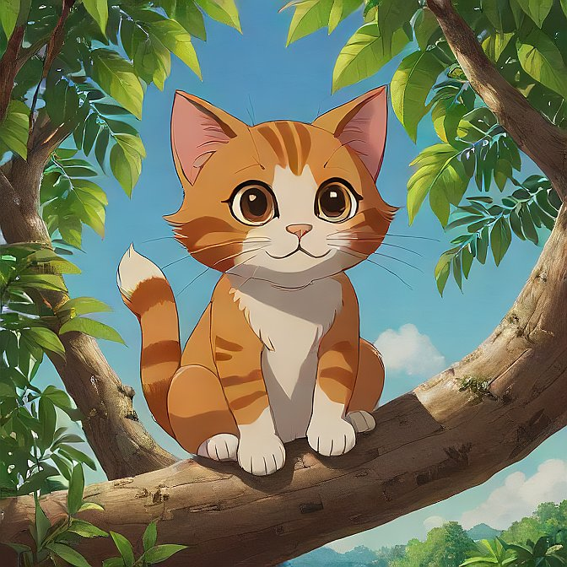
Гра «Він, вона, воно»
Назвіть по одному іменнику, який можна замінити словом «він», «вона», «воно» за темою «Напій», «Тварина»
Він СІК,
вона КАВА,
воно КАКАО
Він КІТ,
вона КІШКА,
воно КОШЕНЯ
— Які частини мови ви називали?
— У чому їхня різниця?
Це моя тато, вона добрий.
Це моє мама, воно лагідне.
Це мій кошеня, він грайливе.
Що не так? Виправте помилки учня

Slide 6

Повідомлення теми уроку
Сьогодні на уроці ми продовжимо подорож містом Вінниця. І будемо вчитись визначати рід іменників.

Slide 7








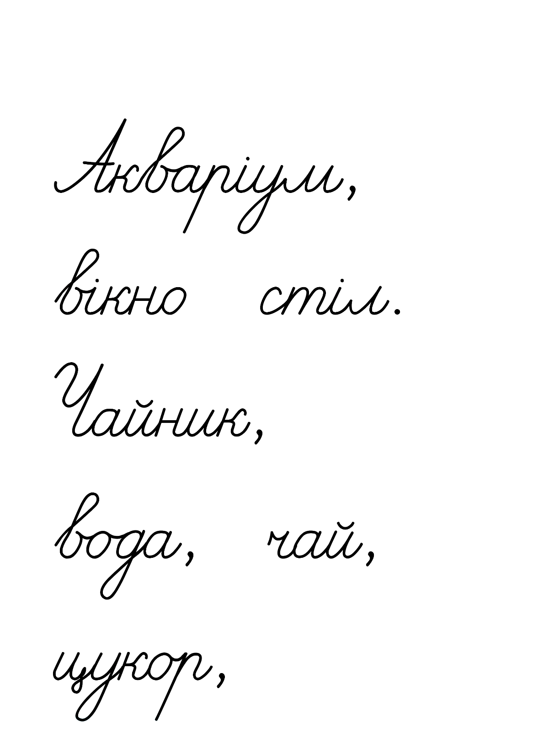
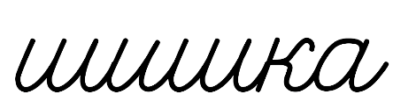
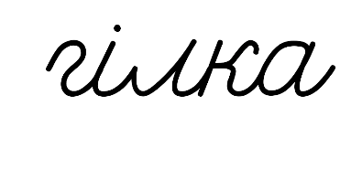
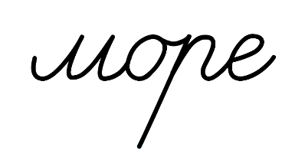
Хвилинка каліграфії
Прочитайте і запишіть групи слів. Яке слово підставите до групи кожного рядка: він, вона, воно?

Slide 8

Прочитайте слова в колонках
він
вона
воно
Проведіть дослідження!
Визначте, у якій колонці іменники можна замінити словом він.
У якій колонці іменники можна замінити словом воно?
Яким словом можна замінити іменники в колонці, що залишилася?
Прочитайте правило про ці групи іменників.
автобус
океан
лимон
ведмідь
вулиця
річка
грушка
сорока
місто
озеро
яблуко
кошеня
Підручник.
Сторінка
85

Slide 9

Прочитайте і запам'ятайте!
Іменники, які можна замінити словом він, належать до чоловічого роду. До них можна додати слово мій. Наприклад: плащ (він, мій).
Іменники, які можна замінити словом вона, належать до жіночого роду. До них можна додати слово моя. Наприклад: куртка (вона, моя).
Іменники, які можна замінити словом воно, належать до середнього роду. До них можна додати слово моє. Наприклад: пальто (воно, моє).
Підручник.
Сторінка
86

Slide 10

Допоможіть Ґаджикові визначити рід поданих іменників
Книжка, ліс, море, скромність, сором, батько, добро, дочкà, курча, шафа, стіл, дзеркало.
ЧОЛОВІЧИЙ РІД
(він, мій)
Ліс
Сором
Батько
стіл
ЖІНОЧИЙ РІД
(вона, моя)
Книжка
Скромність
Дочкà
шафа
СЕРЕДНІЙ РІД
(воно, моє)
Море
Добро
Курча
дзеркало
Запишіть по два іменники у відповідні колонки
Підручник.
Сторінка
86

Slide 11

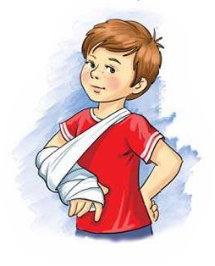
Дайте відповіді на запитання Родзинки
Чи знаєте ви, що таке гіпсова пов'язка?
Для чого її використовують?
Хто винайшов гіпсову пов'язку.
1. Гіпсова пов’язка — це медична пов’язка з використанням гіпсу, яка швидко твердіє.
2. Її використовують для надання нерухомості при пошкодженнях кісток чи суглобів.
3. Гіпсову пов'язку винайшов хірург Микола Іванович Пирогов.
Підручник.
Сторінка
86

Slide 12

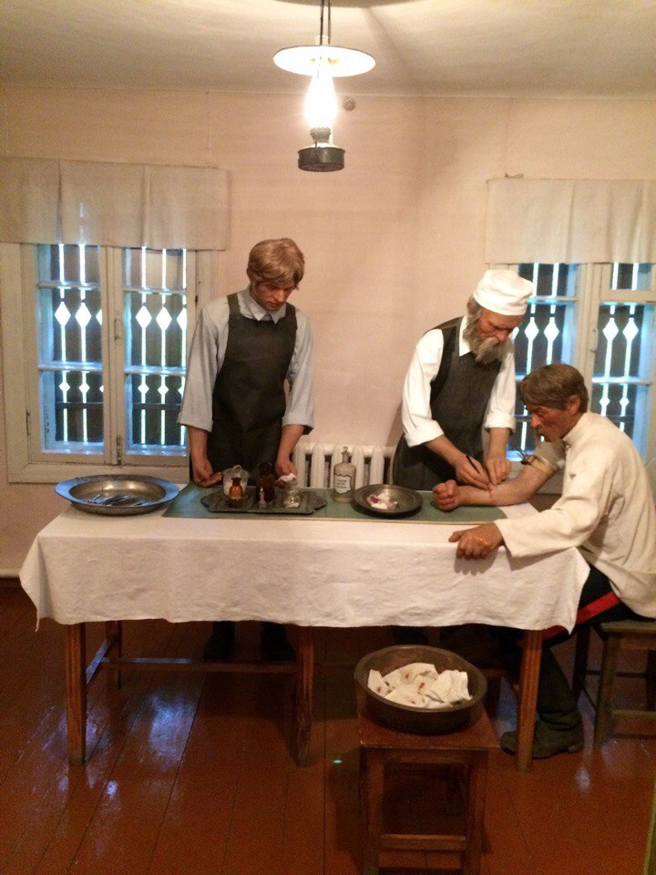
Дізнайтеся з тексту, чи правильно ви відповіли на останнє запитання Родзинки.
Придумайте заголовок до тексту про музей.
Визначте рід виділених іменників. Спишіть І речення.
Музей Миколи Пирогова
На околиці Вінниці є музей Миколи Івановича Пирогова. Це відомий хірург, який винайшов гіпсову пов'язку.
На території музею розміщені будинок, у якому жила сім'я лікаря, аптека, церква, парк. Тут можна дізнатися багато цікавого про життя хірурга.
ч.р.
ч.р.
ж.р.
ж.р.
ж.р.
ч.р.
с.р.
Підручник.
Сторінка
86

Slide 13


Ознайомтеся з графіком роботи музею
Випишіть назви днів тижня. Позначте рід цих іменників.
Підручник.
Сторінка
87

Slide 14
З'ясуйте, чи зможуть друзі потрапити в музей, якщо приїдуть туди в середу о 17 годині 10 хвилин.
Поясніть чому.
Підручник.
Сторінка
87

Slide 15
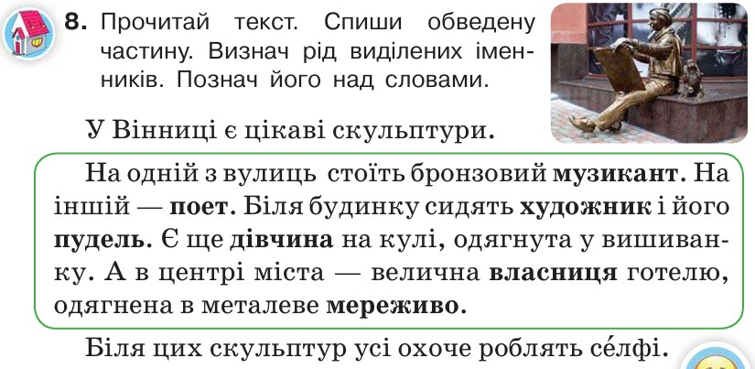
Пояснення домашнього завдання
Підручник.
Сторінка
87

Slide 16
Підсумок уроу. Рефлексія
Які слова досліджували на уроці?
Як розрізняти рід іменників?
Яка робота на уроці була для вас найцікавішою? Чому?
Оцініть свою роботу сніжинками
Відчула успіх!
Відчувю втому
Я з усім впоралась!
Все було легко та просто!
Було складно та незрозуміло

